Slide 1

AI 기반 청구 이상감지 시스템
빌링 운영팀의 월별 성과 분석 및 전략 수립을 위한 지능형 솔루션

Slide 2
프로젝트 개요
문제 정의
솔루션 개요
대상 사용자
월 수천 개 서비스의 이상 패턴을 수동으로 감지하기 어려움
AI 기반 자동 이상 탐지: 한국 공휴일을 고려한 지능형 패턴 분석
빌링 운영팀을 주 사용자로 하여 월별 성과 분석, 이상 탐지, 전략 수립 지원에 활용
영업일 수 변화(공휴일, 주말)가 분석에서 누락됨
Azure 클라우드 연동: 대용량 월별 데이터 실시간 처리
이상 패턴 발견 시점이 늦어 비즈니스 기회 상실
AI 채팅 분석: 자연어 질문으로 즉시 인사이트 획득

Slide 3
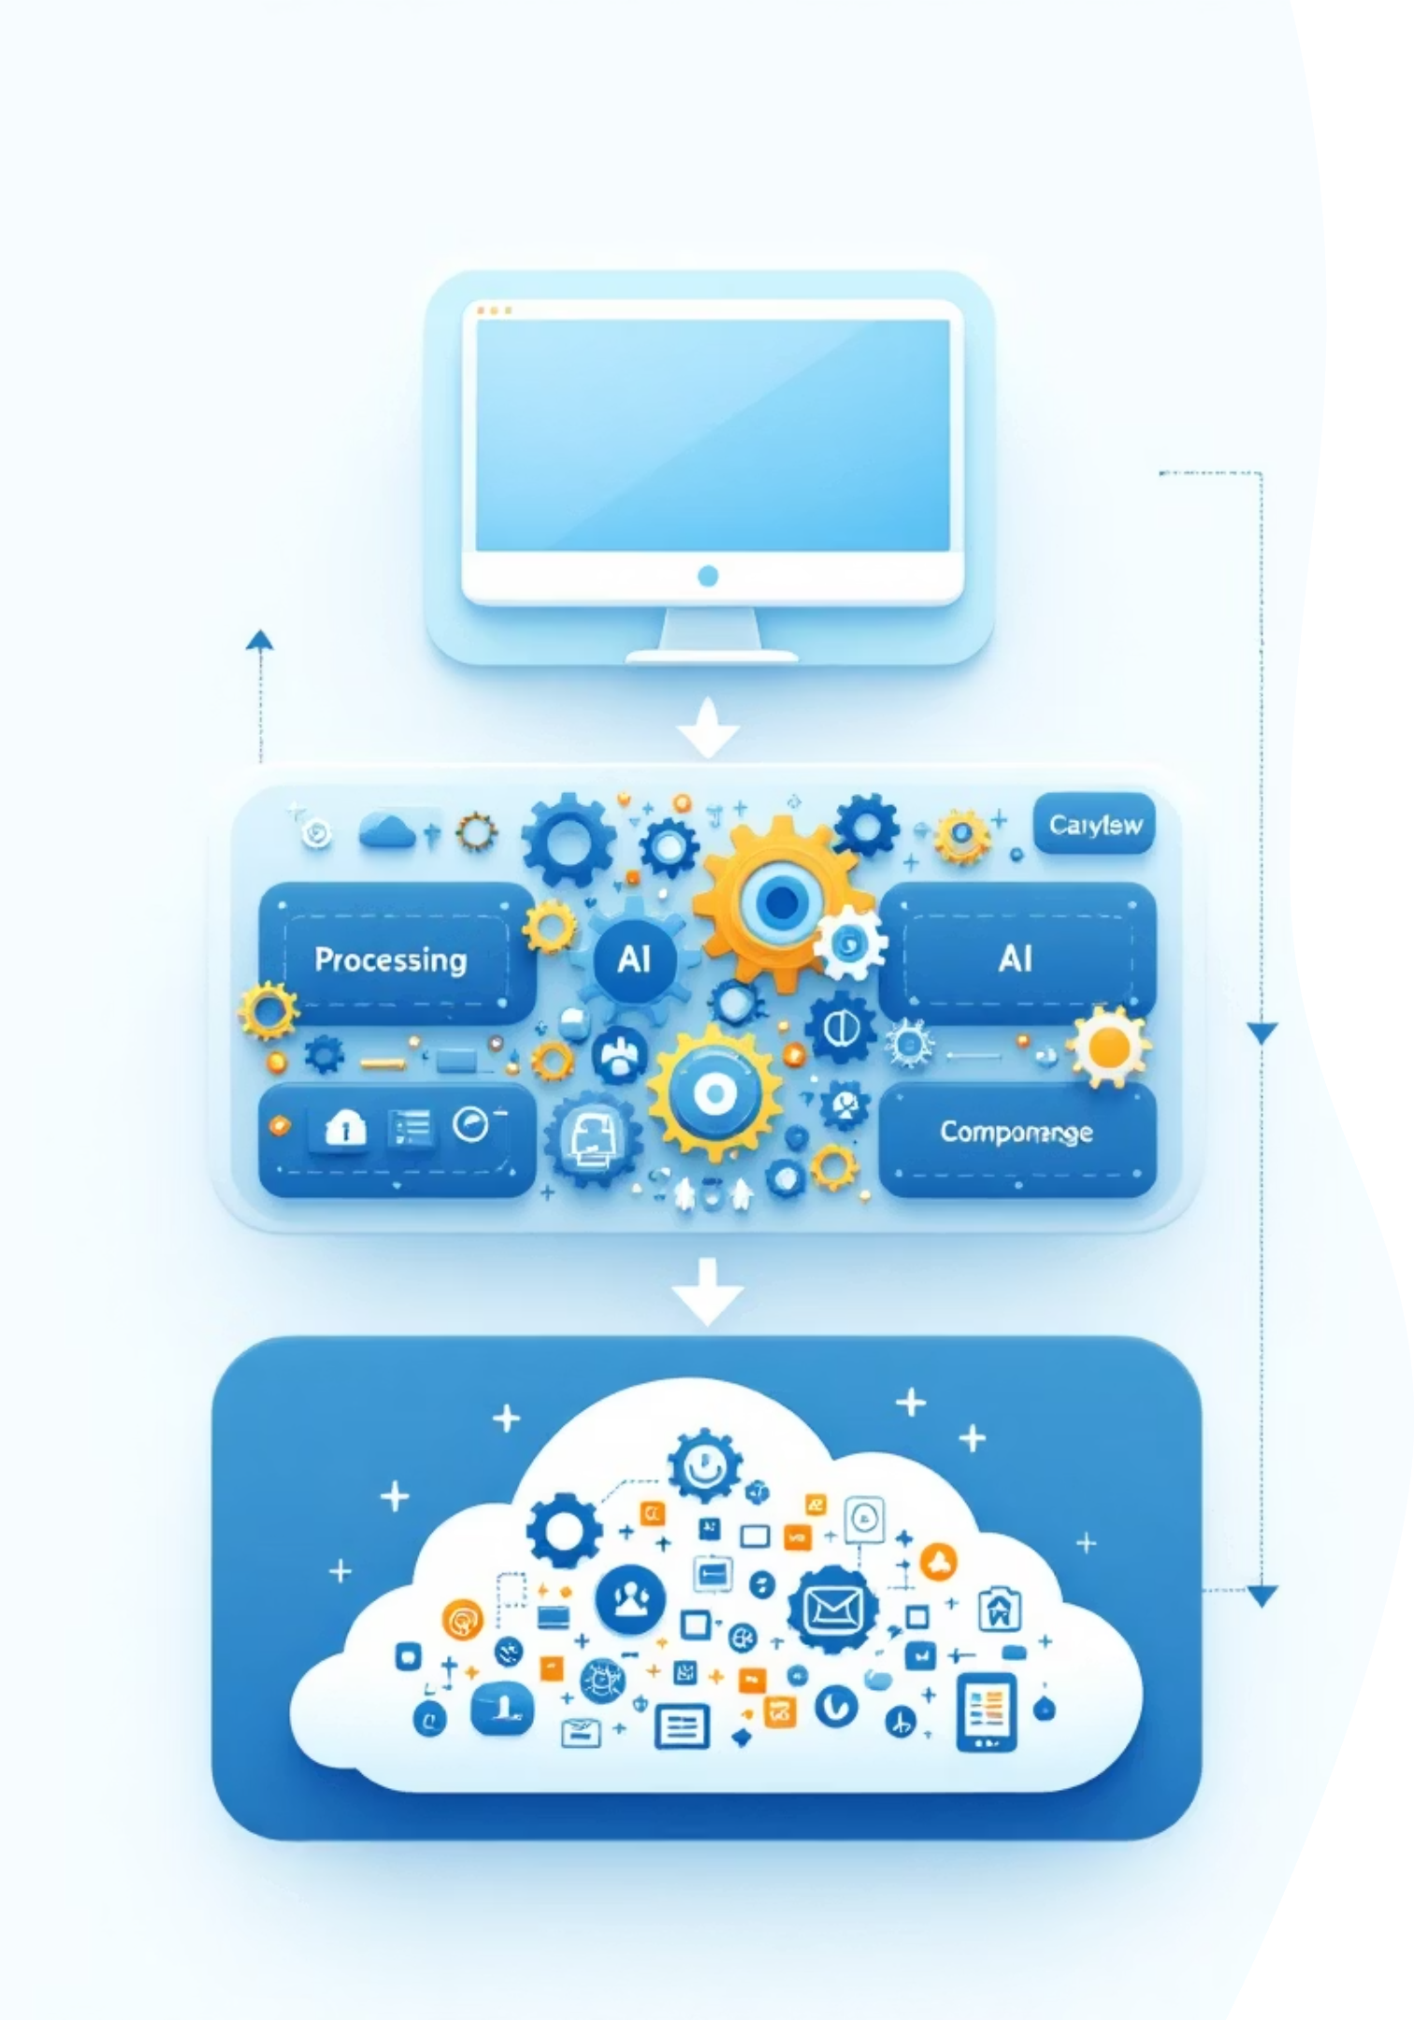




시스템 아키텍처
사용자
빌링 운영팀
Streamlit UI
반응형 웹 대시보드
데이터 처리 엔진
데이터 가공 및 분석
Azure Storage
데이터 저장소

Slide 4
데이터 처리 프로세스
구조 분석 & 표준화
파일 업로드 & 자동 인식
시계열 컬럼 식별 (m1, m2, m3...)
CSV/Excel 파일 드래그 앤 드롭
LOB/서비스 정보 추출
자동 인코딩 감지 (UTF-8, EUC-KR)
메트릭 컬럼 매핑 (청구금액, 회선수, ARPU)
컬럼 구조 패턴 매칭 및 데이터 품질 검증
결과 시각화 & 대화
AI 분석 실행
동적 차트 생성
사용자 질문 의도 분석
자연어 해석 제공
적절한 분석 알고리즘 선택
추가 질문 유도 및 결과 저장
실시간 계산 및 인사이트 생성

Slide 5



주요 기술 스택
성능 최적화
Backend & Processing
청크 단위 데이터 처리로 메모리 효율성 확보
Python 3.9+, Pandas, NumPy, Scikit-learn을 활용한 데이터 처리 및 이상 탐지 알고리즘 구현
지연 로딩을 통한 초기 로딩 시간 단축
캐싱 전략으로 반복 질의 성능 향상
보안 & 개인정보보호
AI & NLP
세션 기반 데이터 격리
파일 업로드 시 악성코드 검사
OpenAI GPT-4 기반 자연어 이해 및 생성, 비즈니스 도메인 최적화, 멀티턴 대화 지원
민감 데이터 자동 마스킹
Cloud & Storage
Azure Blob Storage로 확장 가능한 파일 저장소, 자동 백업 및 버전 관리, 고가용성 보장

Slide 6
핵심 기술 포인트
1
2
지능형 데이터 구조 인식
AI 기반 이상 탐지
한글/영문 혼재 컬럼명 자동 인식
다중 알고리즘 조합으로 정확도 향상
정규표현식 기반 패턴 매칭
업종별 임계값 자동 조정
시계열 데이터 구조 자동 탐지
실시간 이상 패턴 알림
# 자동 컬럼 매핑 예시def auto_detect_columns(df): patterns = { 'lob': ['lob명', 'lob_name', 'lob이름'], 'amount': ['청구금액', 'billing_amount', '청구액'] } # 패턴 매칭 알고리즘으로 최적 컬럼 식별
# 통계적 이상 탐지 알고리즘def detect_anomalies(df): # IQR 방식 + Z-score 조합 Q1, Q3 = df.quantile([0.25, 0.75]) IQR = Q3 - Q1 outliers = df[(df < Q1 - 1.5*IQR) | (df > Q3 + 1.5*IQR)] return outliers

Slide 7
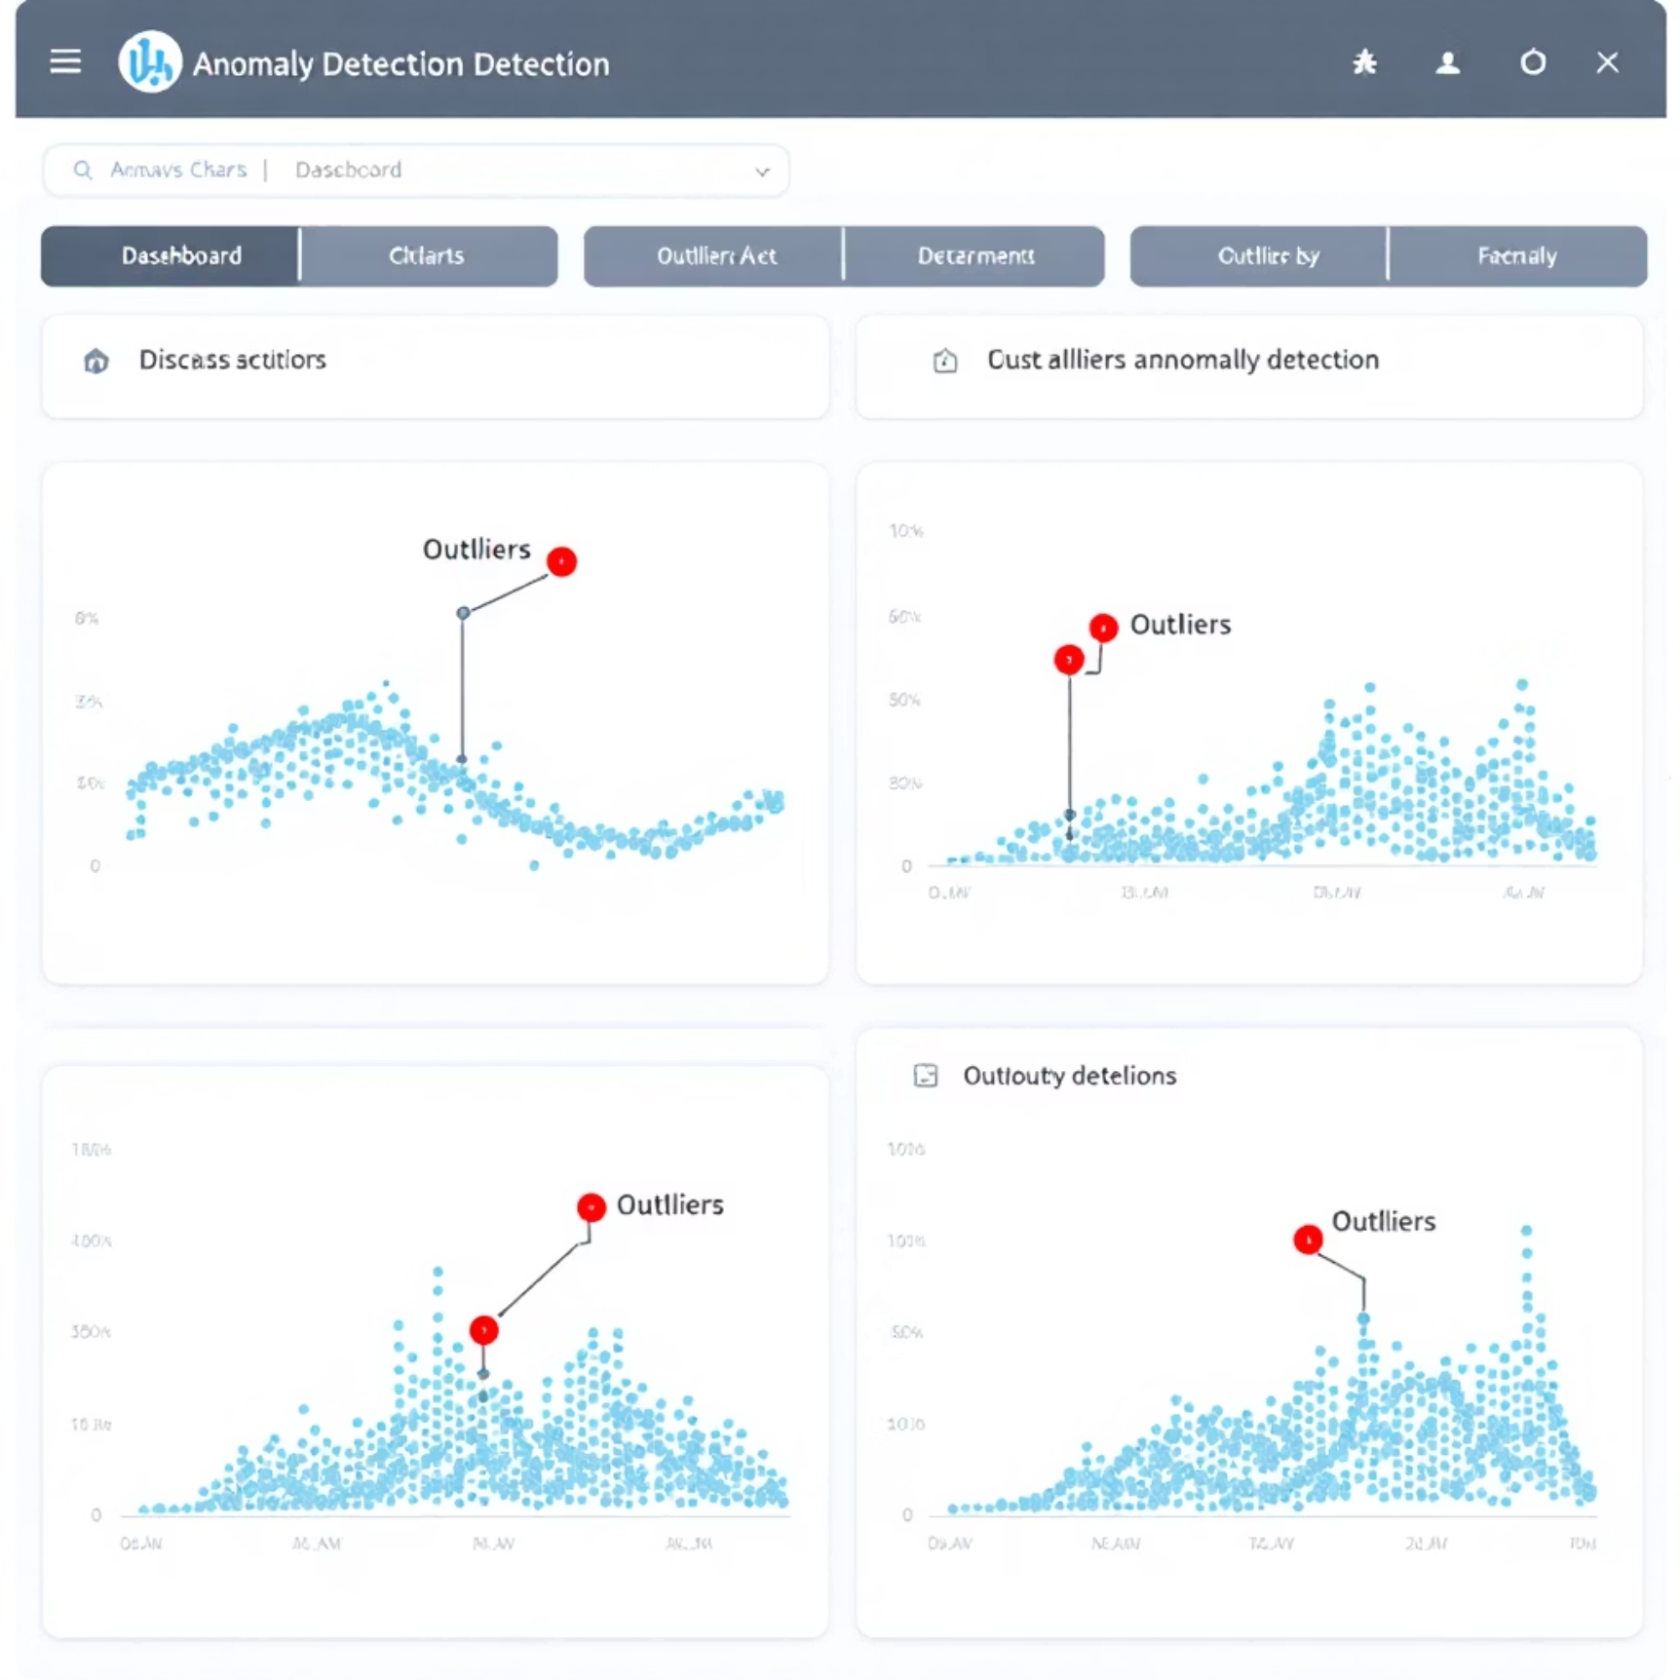
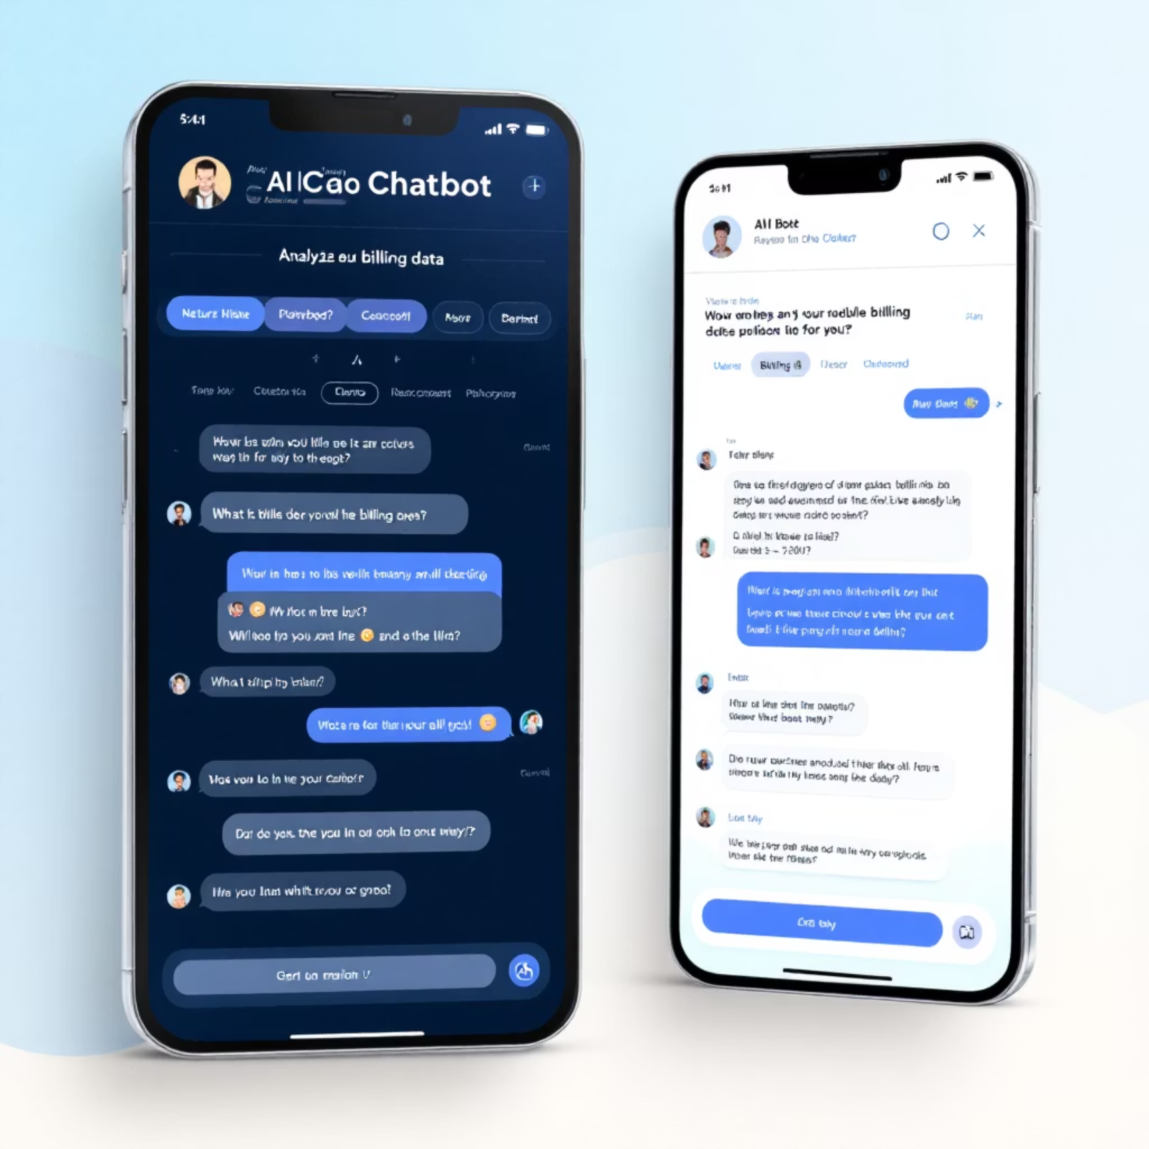
주요 기능 및 화면
이상 탐지 대시보드
AI 채팅 분석
실시간으로 이상 패턴을 시각화하고 하이라이트하여 빠른 의사결정 지원
자연어 질문으로 데이터를 분석하고 인사이트를 즉시 획득할 수 있는 대화형 인터페이스

Slide 8




향후 계획 및 비즈니스 임팩트
단기 계획 (3개월)
1
머신러닝 모델 도입: Random Forest, XGBoost 기반 예측
실시간 알림 시스템: Slack, 이메일 연동
2
중기 계획 (6개월)
90%
확장된 데이터 소스: 경쟁사 벤치마킹, 마케팅 캠페인 데이터
예측 분석: 3개월 후 청구 트렌드 예측
원인 분석 AI: 이상 패턴의 근본 원인 자동 탐지
장기 비전 (1년)
3
시스템 통합: ERP, BI 도구 연동 및 API 서비스화
엔터프라이즈 플랫폼: 멀티 테넌시, 권한 관리 시스템
분석 시간 단축
차세대 AI 분석: 대화형 BI, 시나리오 분석, 자동 리포트
수동 3일에서 자동 30분으로 단축
글로벌 시장 확장: 다국어 지원 및 국제 비즈니스 적용
95%
이상 탐지 정확도
오탐/미탐 최소화로 정확한 이상 패턴 감지
30%
비용 절감
인력 및 시간 비용 절약으로 경영 효율성 증대
500%
의사결정 속도
실시간 인사이트 제공으로 결정 속도 5배 향상

